Slide 1

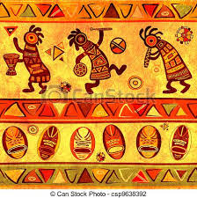



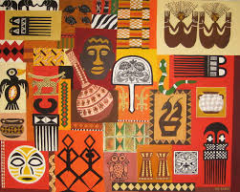






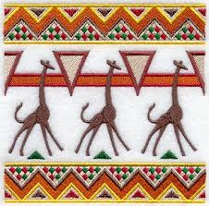




Slide 2

MonPatois
MonPatois
MonPatois
MonPatois
MonPatois
MonPatois

Slide 3
MonPatois

Slide 4

NE LAISSE PAS S’ÉCLIPSER TON DIALECTE:
Enrichis le dictionnaire en traduisant des mots
Ajoutes des expressions et proverbes au lexique
propose un sujet ou participe a un debat dans ta langue maternelle

Slide 5


Pour commencer, choisis ta langue maternelle dans la liste des langues disponibles
Si ta langue n’est pas presente alors
Tu contribueras ainsi a enricher le catalogue

Slide 6

Enrichis le :
Demontre ton abilite en traduisant plus de 7000 mots
Chaque mot peut accepter jusqu’a 3 traductions differentes
Evalue les traductions des autres auteurs en exprimant ton vote

Slide 7

Ajoute des dans ta langue maternelle:
Une expression peut etre une simple phrase, un proverbe ou meme une histoire entiere
N’oublie pas de laisser un ou un vote sur les expressions des autres auteurs

Slide 8


Participe a des groupes de discussion dans ta langue maternelle, ou alors propose un

Slide 9

N’oublies pas de controller ton
Ton tableau de bord est un panaroma de ta contribution a la promotion de ta langue maternelle.
Tu y trouves un epilogue de tes activites et le feedback de la communaute a celles-ci, ainsi que ton niveau de maitrise de ta langue maternelle.

Slide 10

Mais avant tout, inscris toi

Slide 11
MP

